Slide 1
PROGRAMACIÓN DE SISTEMAS TELEMÁTICOS
ANDROID
Msig. Adriana Collaguazo Jaramillo
Docente FIEC-ESPOL

Slide 2
TABLA DE CONTENIDOS
ARQUITECTURA DE COMUNICACIÓN DE DATOS
MODELOS DE ESTRUCTURA DE RED
DIRECCIONAMIENTO DE PROTOCOLO DE INTERNET (IP)
UNIDAD 1. INTRODUCCIÓN A LOS SISTEMAS TELEMÁTICOS
ADMINISTRACIÓN DE SISTEMAS OPERATIVOS EN RED
Msig. Adriana Collaguazo Jaramillo

Slide 3
OBJETIVO DE APRENDIZAJE
Efectuar cálculos de direccionamiento IP usando diagramas de arquitectura para la comunicación entre diferentes redes.
Msig. Adriana Collaguazo Jaramillo

Slide 4
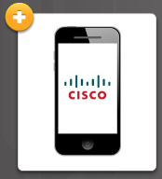
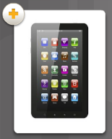

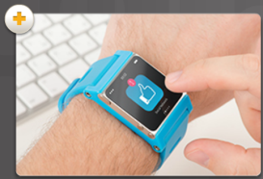
La comunicación en un mundo conectado ¿Qué es la red?
Redes locales
Las redes locales vienen en todos los tamaños: entre pares (dos dispositivos interconectados) o redes domésticas, hasta redes SOHO y redes de organizaciones grandes.
Hacer conexiones
Todos los tipos de dispositivos se conectan a redes locales.
¿Qué son exactamente los datos?
La mayoría de la gente utiliza redes para transmitir sus propios datos para compartirlos con otras personas o para almacenarlos a largo plazo.

Slide 5
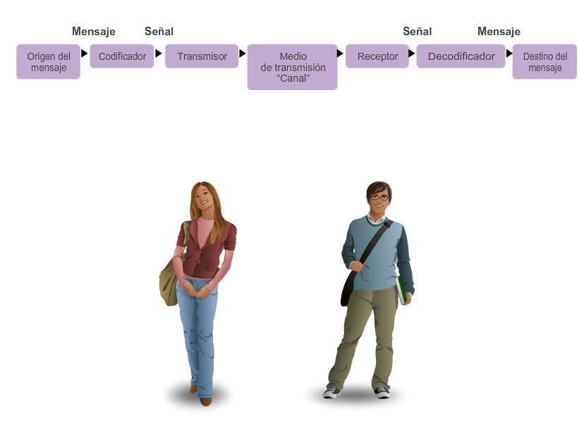
¿Qué es la comunicación en red?
Establecimiento de reglas
Un emisor y un receptor identificados
Método de comunicación acordado
Idioma y gramática común
Velocidad y momento de entrega
Requisitos de confirmación o acuse de recibo
Notes:
Sección 3.1.1.1

Slide 6
¿Qué es la comunicación en red?
Tamaño del mensaje
Las restricciones de tamaño de las tramas requieren que el host de origen divida un mensaje largo en fragmentos individuales que cumplan los requisitos de tamaño mínimo y máximo.
Esto se conoce como segmentación.
Cada segmento se encapsula en una trama separada con la información de la dirección y se envía a través de la red.
En el host receptor, los mensajes se desencapsulan y se vuelven a unir para su procesamiento e interpretación.
Notes:
Sección 3.1.1.5

Slide 7
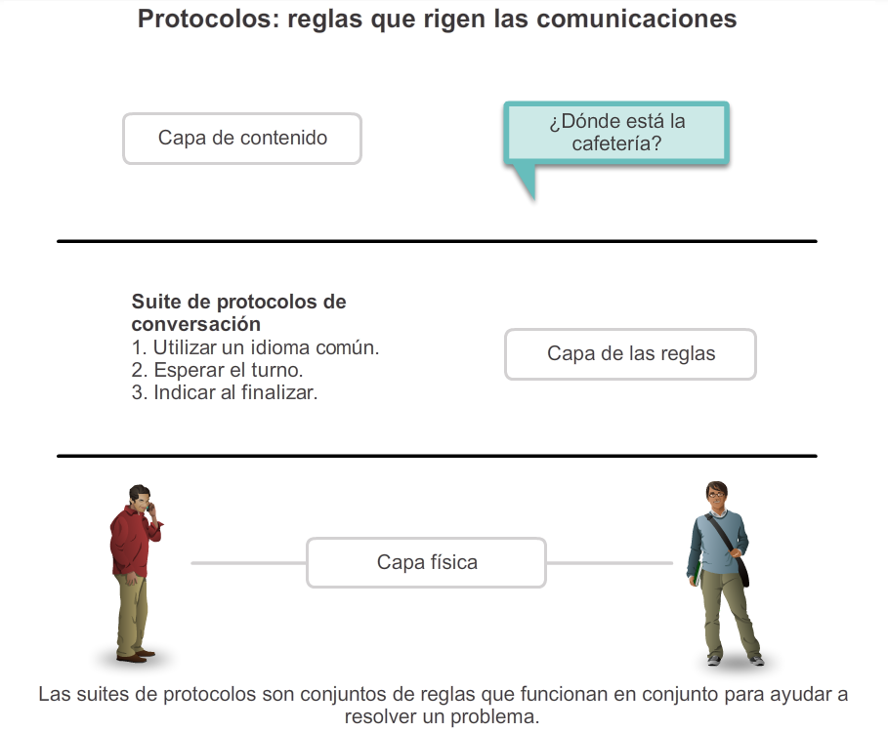
Protocolos de red
Notes:
Sección 3.2.1.1

Slide 8
Protocolos de red
Formato o estructuración del mensaje.
Proceso por el cual los dispositivos de red comparten información sobre las rutas con otras redes.
Cómo y cuándo se transmiten mensajes de error y del sistema entre los dispositivos.
La configuración y la terminación de sesiones de transferencia de datos.
Notes:
Sección 3.2.1.2

Slide 9
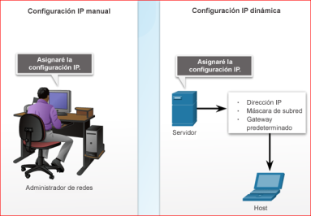
Conexiones de redes locales
La configuración IP consta de tres partes, que deben ser correctas para que el dispositivo envíe y reciba información por la red:
Dirección IP: Identifica al host en la red.
Máscara de subred: Identifica la red a la que está conectado el host.
Gateway predeterminado: Identifica el dispositivo de red que utiliza el host para acceder a Internet o a otra red remota.
Una dirección IP puede configurarse manualmente o ser asignada automáticamente por otro dispositivo (DHCP).
Notes:
2.1 Conectarse
2.1.2 Conexiones de redes locales

Slide 10
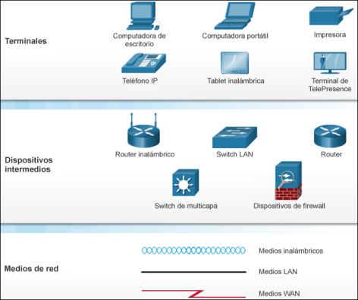
Componentes de red
Notes:
2.1 Conectarse
2.1.2 Conexiones de redes locales

Slide 11



¿Qué es un sistema telemático?
Es un sistema compuesto por dispositivos interconectados a la red de datos, diseñados para realizar una función específica siendo una combinación de ambos hardware y software.
Puede o no puede contener un sistema operativo para el funcionamiento.
El firmware es pre-programado y no alterado por el usuario final.
Los requerimientos de aplicaciones específicas como uso de rendimiento, energía, memoria son factores decisivos.

Slide 12
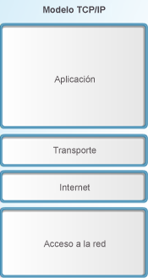
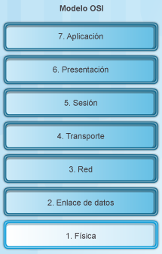
Protocolos de red
Modelos
Modelo del protocolo | Modelo de referencia
Modelo TCP/IP | Modelo de interconexión de sistemas abiertos (OSI)
Notes:
Capa de aplicación: Es la interfaz gráfica que permite comunicación entre dispositivos finales.
Capa de red: Permite la interconexión entre diferentes redes e intercambio de datos.
Capa física: Constituye las conexiones cableadas, inalámbricas, eléctricas, mecánicas en una red datos.

Slide 13
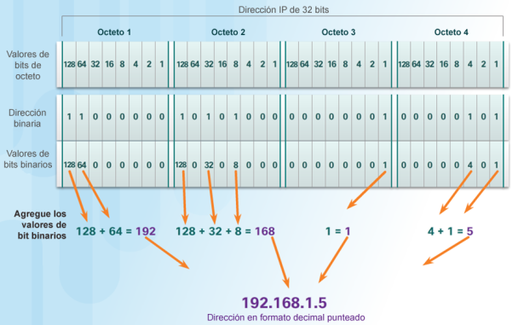
Direcciones IPv4 y máscaras de subred Estructura de la dirección IP
La dirección IPv4 tiene 32 bits están agrupados en cuatro bytes de 8 bits llamados octetos. Los octetos se representan en notación decimal punteada.

Slide 14
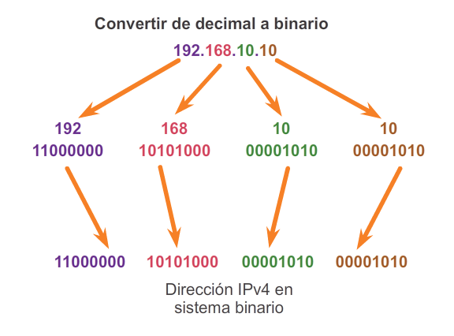
Estructura de la dirección IPv4 Conversión de decimal en binario

Slide 15
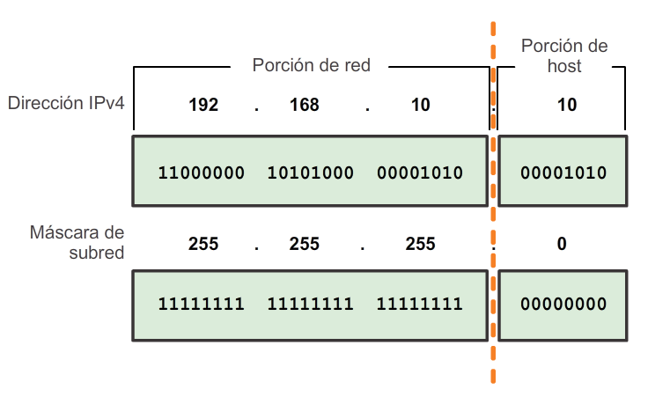
Máscara de subred IPv4 Porción de red y porción de host de una dirección IPv4
Para definir las porciones de red y de host de una dirección, los dispositivos utilizan un patrón de 32 bits separado conocido como “máscara de subred”.
La máscara de subred no contiene realmente las porciones de red y de host de la dirección IPv4, sino que tan solo indica dónde buscar estas porciones en una dirección IPv4 determinada.

Slide 16
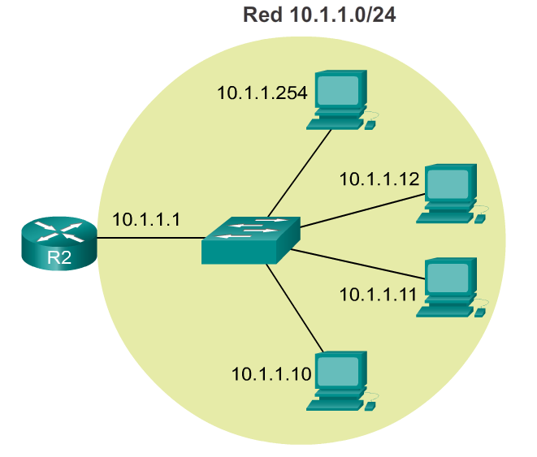
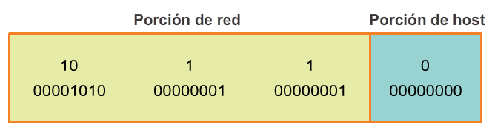
Máscara de subred IPv4 Direcciones IPv4 de red, de host y de broadcast

Slide 17
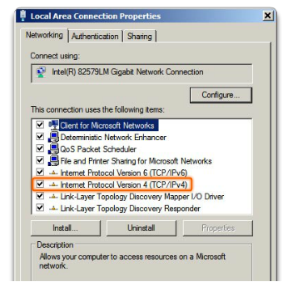
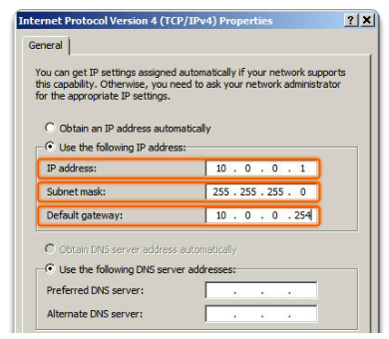
Direcciones IPv4 unicast, broadcast y multicast Asignación de una dirección IPv4 estática a un host
Propiedades de la interfaz LAN
Configuración de una dirección IPv4 estática

Slide 18
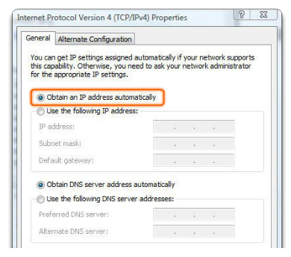
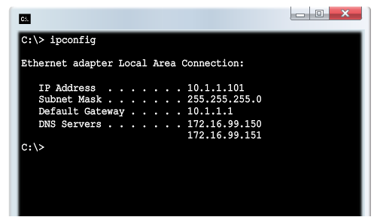
Direcciones IPv4 unicast, broadcast y multicast Asignación de una dirección IPv4 dinámica a un host
DHCP, el método preferido de “concesión” de direcciones IPv4 a hosts en redes grandes, reduce la carga sobre el personal de soporte de red y prácticamente elimina los errores de entrada.

Slide 19
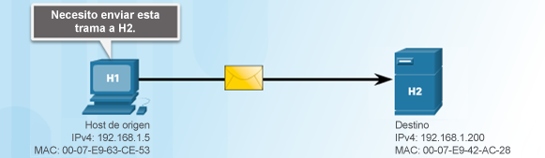
Direcciones IPv4 unicast, broadcast y multicast Transmisión de unicast
En una red IPv4, los hosts pueden comunicarse de tres maneras diferentes:
1. Unicast: proceso por el cual se envía un paquete de un host a un host individual.

Slide 20
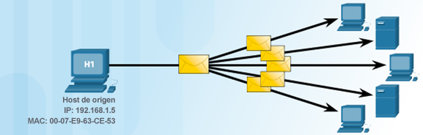
Direcciones IPv4 unicast, broadcast y multicast Transmisión de broadcast
2. Broadcast: proceso por el cual se envía un paquete de un host a todos los hosts en la red. Dirección MAC de broadcast: FFFF:FFFF:FFFF

Slide 21
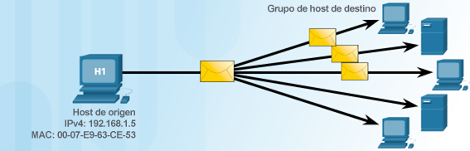
Direcciones IPv4 unicast, broadcast y multicast Transmisión de multicast
3. Multicast: proceso por el cual se envía un paquete de un host a un grupo seleccionado de hosts, posiblemente en redes distintas.
Se reserva para direccionamiento de grupos multicast: 224.0.0.0 a 239.255.255.255.
Link-local: 224.0.0.0 a 224.0.0.255 (ejemplo: información de enrutamiento que se intercambia mediante protocolos de enrutamiento).
Direcciones agrupadas globalmente: 224.0.1.0 a 238.255.255.255 (ejemplo: la dirección 224.0.1.1 se reservó para el protocolo de hora de red).

Slide 22
Tipos de direcciones IPv4 Clases de direcciones IPv4
Los bloques de direcciones privadas son los siguientes:
Los hosts que no requieren acceso a Internet pueden utilizar direcciones privadas.
10.0.0.0 a 10.255.255.255 (10.0.0.0/8) -> Clase A
172.16.0.0 a 172.31.255.255 (172.16.0.0/12) -> Clase B
192.168.0.0 a 192.168.255.255 (192.168.0.0/16) -> Clase C
11.0.0.0/8, 172.40.0.0/16, 200.93.195.0/24 públicas.
Direcciones de red y de broadcast: no es posible asignar a hosts la primera ni la última dirección de cada red.

Slide 23
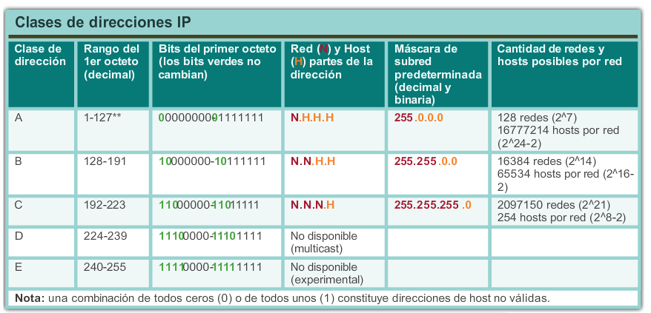
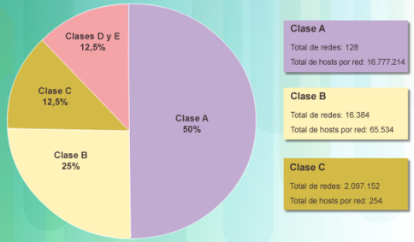
Tipos de direcciones IPv4

Slide 24
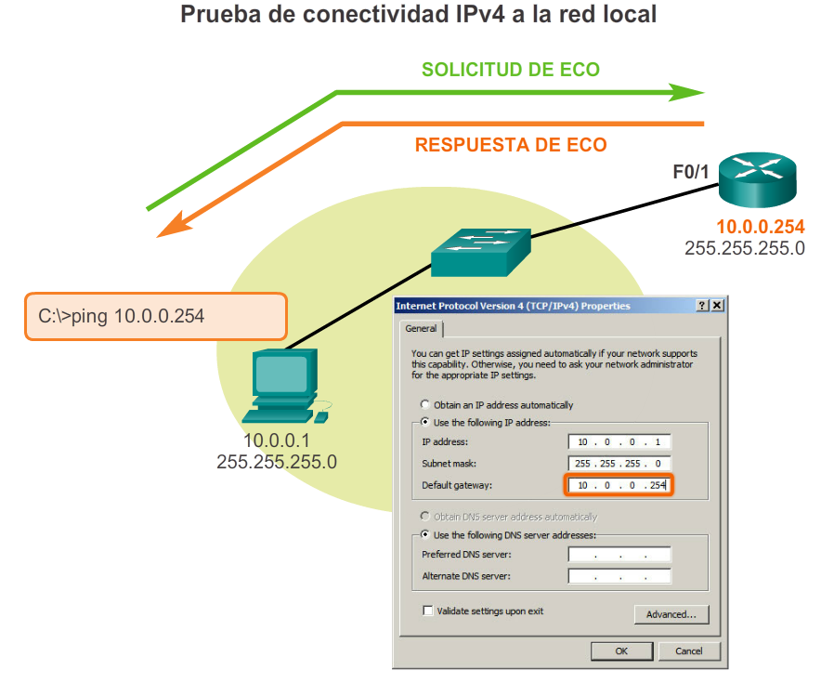
Prueba y verificación Prueba de conectividad a la red

Slide 25
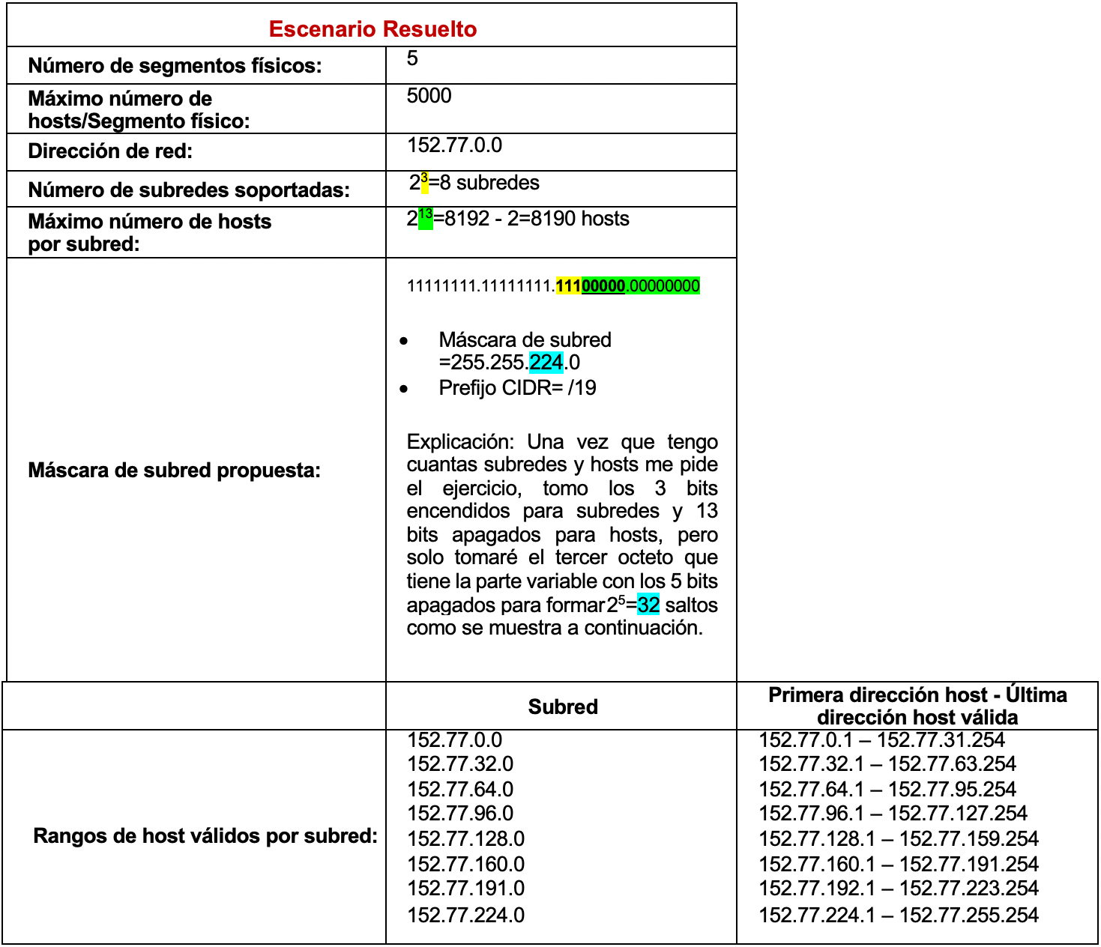
Trabajo autónomo 1: División de subredes con direccionamiento IPv4 Ejercicios en clase

Slide 26
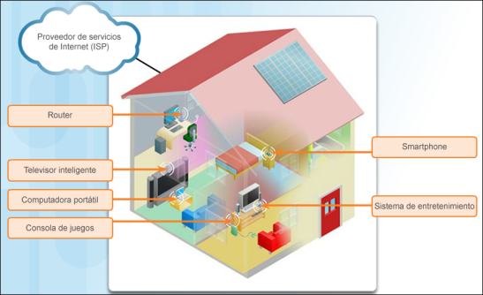
Enrutamiento entre redes ¿Cómo crear una red LAN?
Una red doméstica es una pequeña LAN con dispositivos que generalmente se conectan a un router integrado.
El router está conectado a Internet.
Lo más probable es que el router doméstico esté equipado con funcionalidades tanto cableadas como inalámbricas.

Slide 27
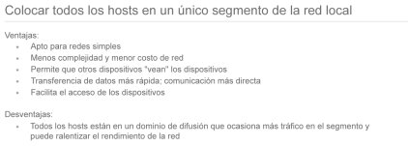
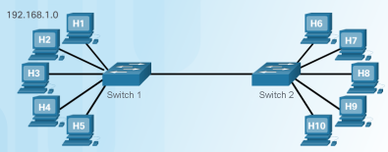
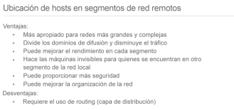
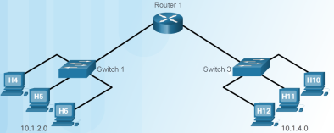
Enrutamiento entre redes ¿Cómo crear una red LAN?

Slide 28
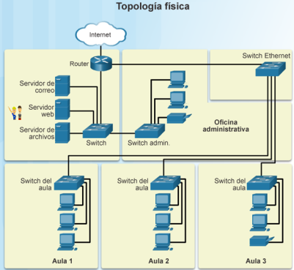
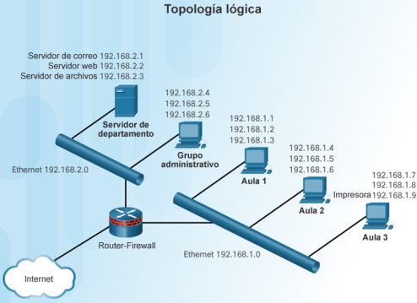
Topologías de red
Notes:
Topología física: Diagrama de los dispositivos intermediarios y finales de la red.
Topología lógica: Diagrama de direccionamiento IPv4 configurado en los dispositivos de la red.

Slide 29
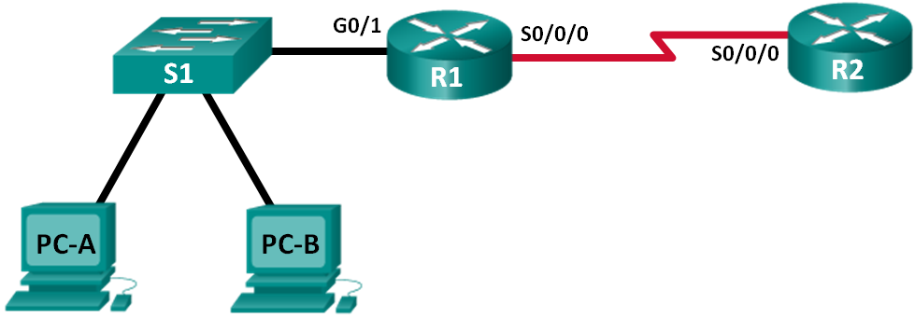
Trabajo autónomo 2: Aprovisionamiento de direcciones IPv4 Ejercicios en clase
2 hosts
73 hosts
Número de subred | Dirección de subred | Primera dirección de host utilizable | Última dirección de host utilizable | Dirección de broadcast
1 | 192.168.10.0 | 192.168.10.1 | 192.168.10.126 | 192.168.10.127
2 | 192.168.10.128 | 192.168.10.129 | 192.168.10.130 | 192.168.10.131

Slide 30
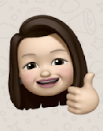
Recomendaciones de estudio
Lee el material proporcionado por la profesora.
Participa en clase en la resolución de los ejercicios.
Asiste a las ayudantías de docencia.
Investiga, aprende, se parte de la clase.
“Leer y practicar es la mejor forma de aprender fundamentos teóricos”.
Autor: Ángel Collaguazo

Slide 31
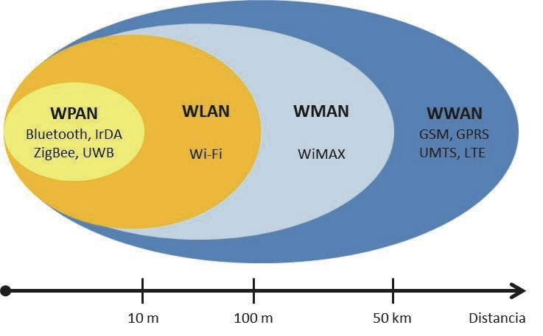
Redes inalámbricas
Generalmente, los dispositivos inalámbricos son elementos como teléfonos celulares o asistentes digitales personales, elementos con altos costos y requisitos de energía.
Sin embargo, una nueva dirección en el diseño de sistemas inalámbricos es extender la conectividad inalámbrica a dispositivos integrados pequeños y de bajo costo para una amplia gama de aplicaciones.
Notes:
Sección 3.2.3.4

Slide 32
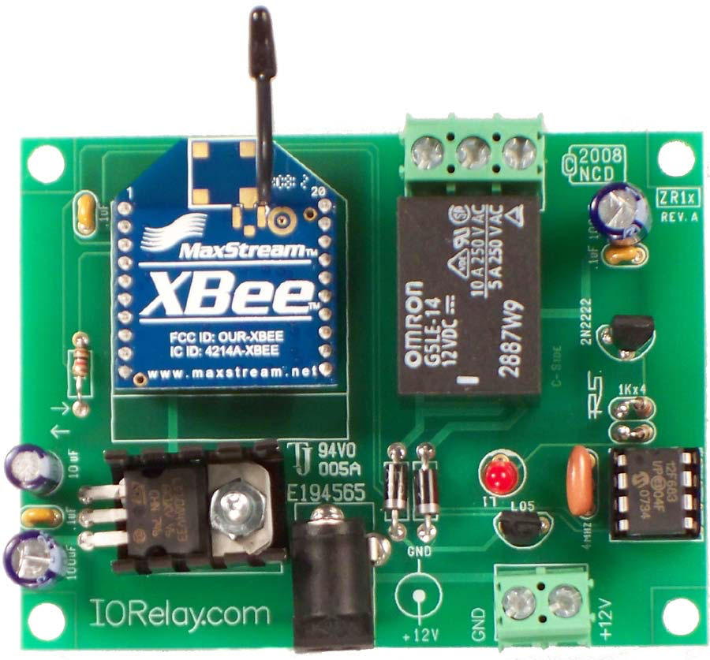

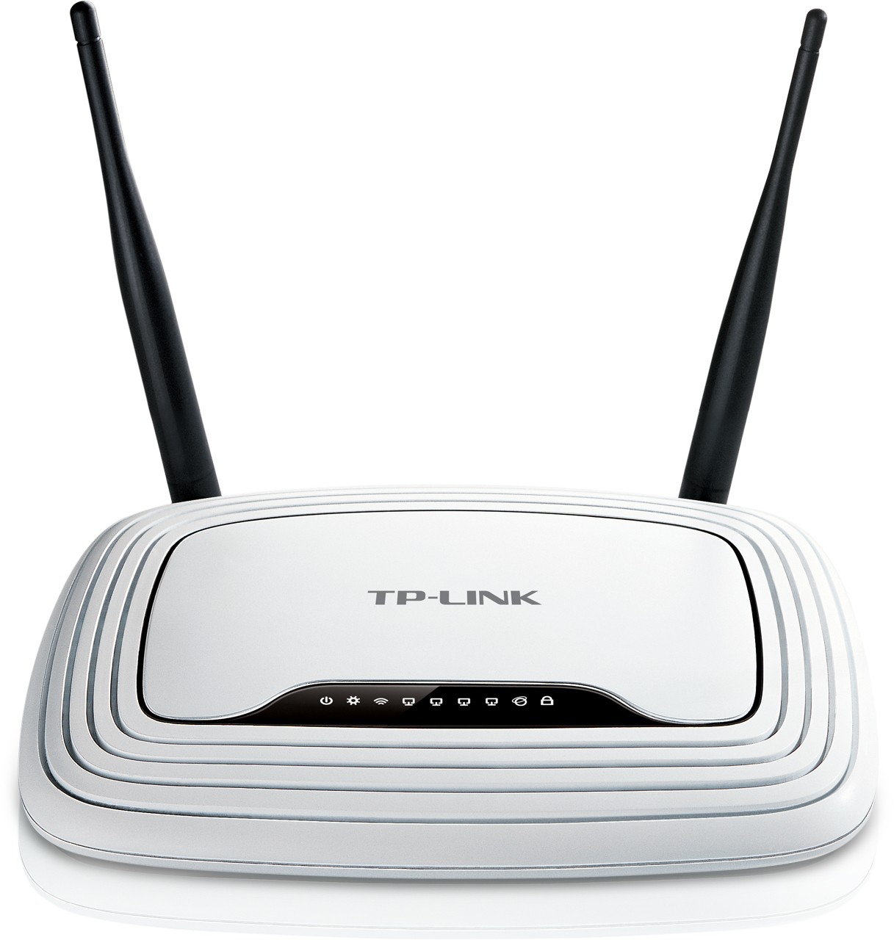
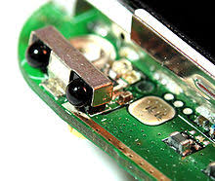


Redes inalámbricas
ZigBee (IEEE 802.15.4): Baja tasa de envío de datos y maximización de la vida útil de sus baterías.
Bluetooth (IEEE 802.15.1): Facilitar las comunicaciones entre equipos móviles.
Wi-Fi (IEEE 802.11): Los dispositivos habilitados con wifi pueden conectarse entre sí o a internet.
IrDA: Estándar físico en la forma de transmisión y recepción de datos por rayos infrarrojos.
RFID: El propósito fundamental de la tecnología RFID es transmitir la identidad de un objeto.
GSM, CDMA: Dos principales sistemas de radio utilizados en los teléfonos celulares.
Notes:
Sección 3.2.3.4

Slide 33
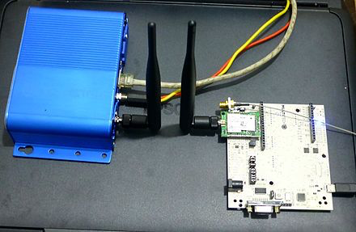
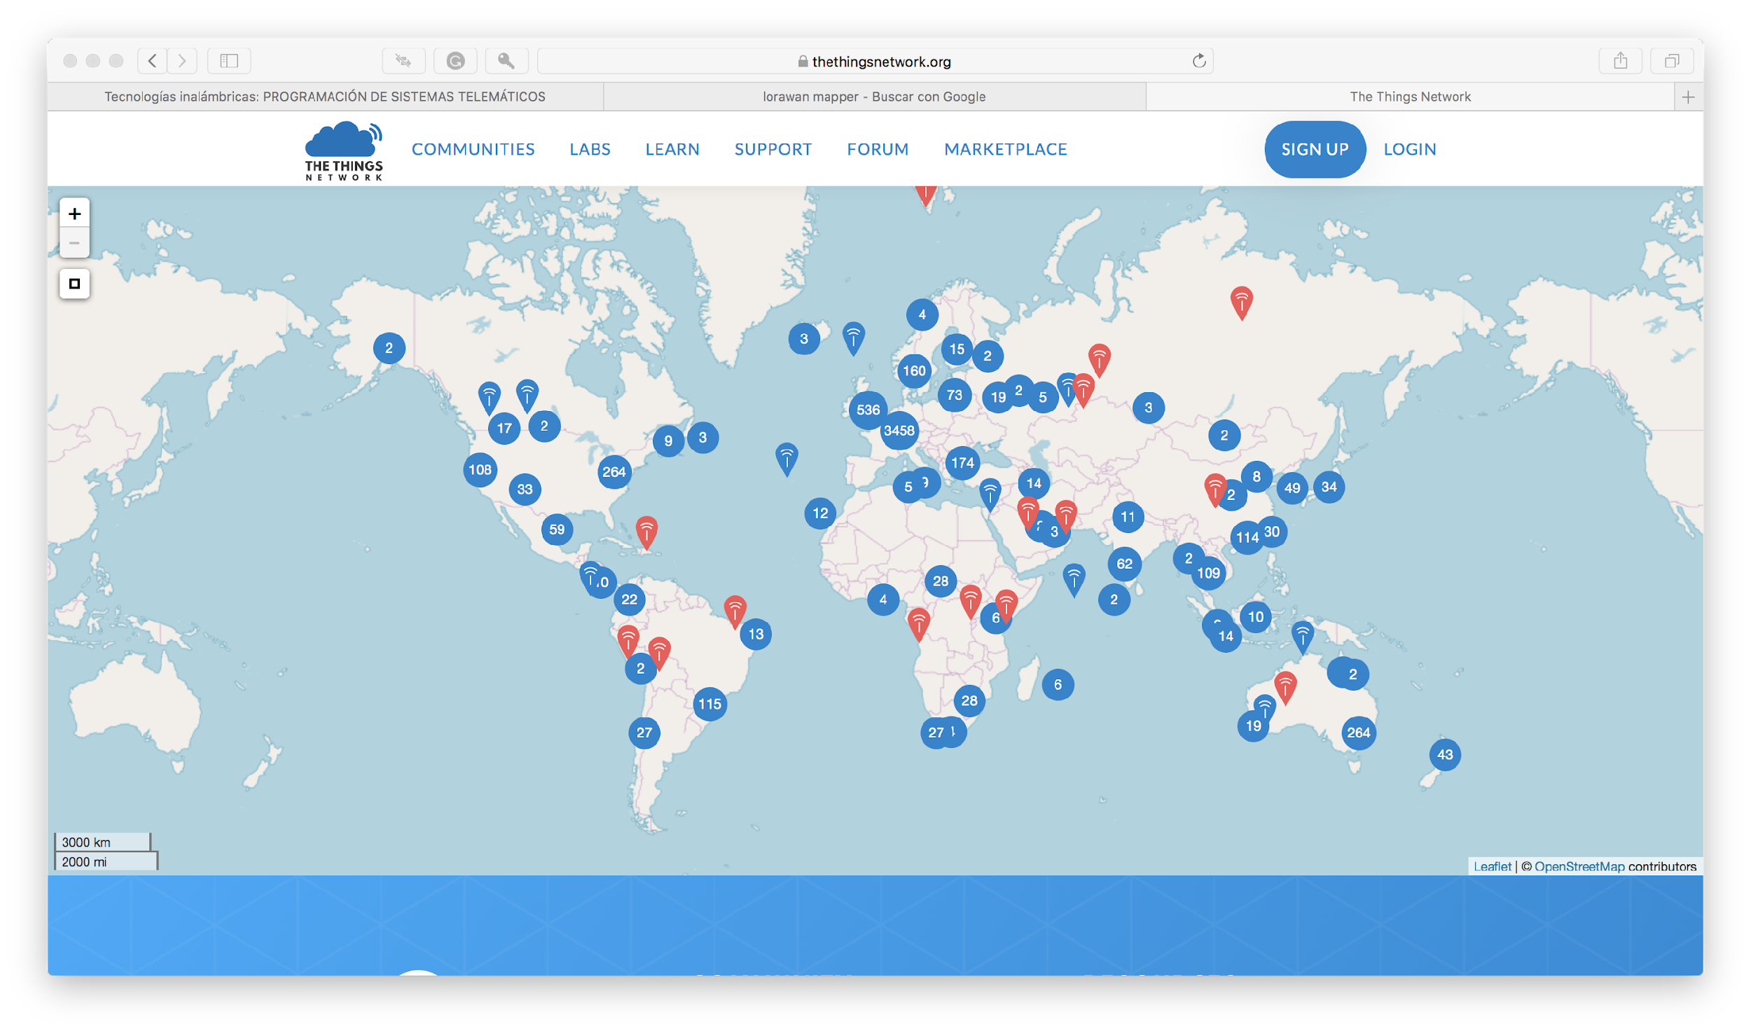
Redes inalámbricas
LPWAN: Es un tipo de red de área amplia de telecomunicaciones inalámbricas diseñada para permitir comunicaciones de largo alcance a una tasa de bits baja entre objetos (objetos conectados), como sensores que funcionan con una batería. Entre las tecnologías se encuentra LoRaWAN y Sigfox.
https://www.thethingsnetwork.org/map
Notes:
Sección 3.2.3.4

Slide 34
Administración de Sistemas operativos en red
Como todo sistema operativo, Linux tiene exigencias en el hardware donde se ejecutará, es por eso que antes de que se precipite e instale el software, tiene que asegurarse de estos requerimientos y limitaciones de hardware de Linux.
Considerando que Linux fue desarrollado por sus usuarios, en la mayoría de las ocasiones el hardware soportado por Linux es únicamente aquél al que usuarios y desarrolladores tiene realmente acceso. Según pasa el tiempo aumenta el hardware soportado por Linux.
Un inconveniente en el soporte de hardware bajo Linux, es que muchas compañías han decidido conservar las especificaciones del interfaz de su hardware como propietario. Como consecuencia de esto, los desarrolladores voluntarios de Linux simplemente no pueden escribir controladores (drivers) para estos periféricos (y si pudieran, tales controladores serían propiedad de la compañía dueña de la interfaz, lo cual violaría el GPL).

Slide 35
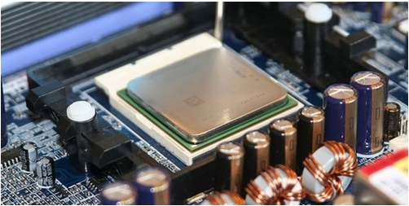
Requerimientos de Hardware para el Sistema Operativo Linux
Existe un documento Linux Hardware Compatibility HOWTO que contiene un listado más completo del hardware soportado por Linux en cualquier distribución. El enlace es el siguiente:
http://www.tldp.org/HOWTO/Hardware-HOWTO/

Slide 36
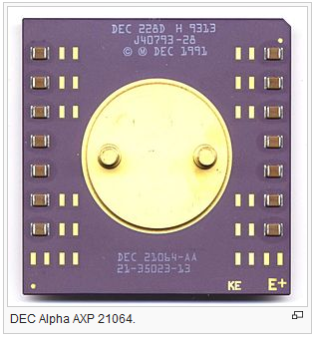
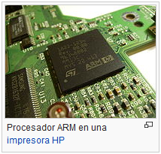
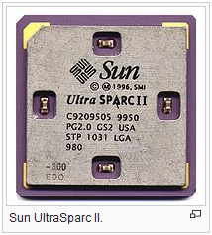
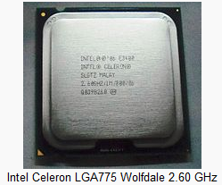
Requerimientos de Hardware para el Sistema Operativo Linux
CPU
El núcleo Linux soporta las siguientes arquitecturas de procesadores:
Alpha: DEC Alpha. Samsung Alpha CPU.
ARM: Algunos Modelos de Apple iPod (ver iPodLinux)
Algunos celulares Motorola de la Serie Rokr, como Z6 o E2.
Freescale: Algunas arquitecturas Amiga: A1200, A2500, A3000, A4000 (generación de ordenadores). Apple Macintosh II, LC, Quadra, Centris y tempranamente Performa series. Estaciones de trabajo Sun Microsystems 3-series (en modo experimental, usa Sun-3 MMU).
IBM: System/390 (31-bit). zSeries y System z9 mainframes (64-bit).
Intel IA-64 Itanium, Itanium II.
x86: Arquitecturas IBM PC compatibles usando procesadores IA-32 y x86-64: Intel 80386, 80486, y AMD, Cyrix, Texas Instruments y variantes IBM. La serie completa Pentium y las variantes Celeron y Xeon. Los procesadores Intel Core . AMD 5x86, K5, K6, Athlon (all 32-bit versions), Duron, Sempron.
SPARC32: Sun-4/SPARCstation/SPARCserver.
Notes:
16-06-2022 PST P2: Continuar aquí

Slide 37
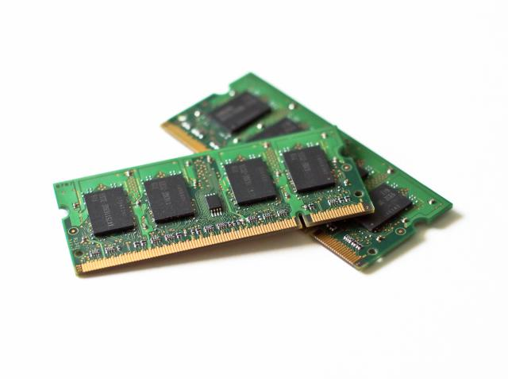
Requerimientos de Hardware para el Sistema Operativo Linux
Memoria
Linux comparado con otros sistemas operativos avanzados, necesita muy poca memoria para funcionar. Debería contar un mínimo recomendable de 4 MB, cuánta más memoria tenga, más rápido funcionará el sistema.
La mayoría de los usuarios de Linux, reservan una parte del disco duro para espacio de intercambio “swapping” que se usa como memoria RAM virtual. El área “swap” no puede reemplazar a una memoria física RAM real, pero puede permitir a su sistema ejecutar aplicaciones más grandes guardando en disco duro aquellas partes de código que están inactivas.
La memoria swap es una partición en el disco duro y es recomendado que al momento de instalación se cree dicha partición, aunque es posible asigna una partición swap una vez instalado el sistema operativo.

Slide 38
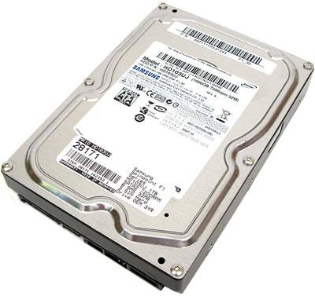
Requerimientos de Hardware para el Sistema Operativo Linux
Disco duro
Los discos duros son algunos de los componentes más importantes de su sistema. Tres diferentes discos duros son comunes en las computadoras modernas: Parallel Advanced Technology Attachment (PATA), también denominado ATA; Serial Advanced Technology Attachment (SATA); y Small Computer System Interface (SCSI). Además, las unidades externas USB e IEEE-1394 están disponibles, así como las variantes externas de las unidades SATA y SCSI. Cada uno tiene su propio método de bajo nivel configuración.

Slide 39
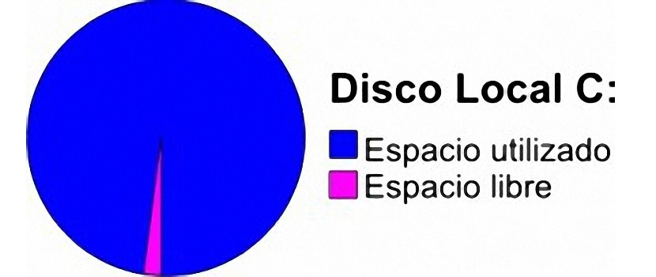
Requerimientos de Hardware para el Sistema Operativo Linux
Espacio del disco duro
Efectivamente para instalar Linux, necesitará tener algo de espacio libre en su disco duro. Linux soporta múltiples discos en la misma máquina; puede disponer de espacio para Linux en múltiples unidades de ser necesario.
La cantidad de espacio en disco duro que necesitará depende en gran medida de sus necesidades y de la cantidad de software que va a instalar.
Podría correr un sistema operativo completo con 40 o 50 megabytes de espacio en disco, sin embargo si requiere disponer de espacio para expansiones, y para paquetes más grandes necesitará más espacio. Si planea permitir a múltiples usuarios utilizar la PC tendría que dejar espacio para sus ficheros.

Slide 40
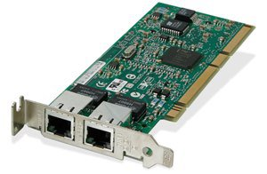
Requerimientos de Hardware para el Sistema Operativo Linux
Tarjetas de red
Linux soporta un buen número de tarjetas de red Ethernet y adaptadores para LAN. A continuación se detalla un resumen de las marcas soportadas de tarjetas de red Ethernet:
3COM
AMD LANCE
DEC
Dlink
HP
Intel EtherExpress
Western Digital

Slide 41
Selección de la distribución correcta
Para seleccionar la distribución correcta del sistema operativo Linux para un servidor, es necesario considerar los requisitos básicos de hardware:
Intel Celeron de 2.4 Ghz como mínimo.
Procesador Pentium IV.
Tarjetas de Red: 2 NICs PCI Realtek/basadas en chip Realtek o Vía.
Disco duro: 40 GB mínimo.
Memoria RAM: 4 GB.

Slide 42
Tipos de Instalación
Estación de trabajo: Más adecuada si es nuevo en el mundo de Linux y quiere probarlo.
Servidor: Si desea que su sistema funcione como un servidor basado en Linux utilizando servicios específicos.
Portátil: Instalación sencilla en ordenadores portátiles.
Personalizada: Mayor flexibilidad en el proceso de instalación. Podrá elegir su esquema de particionamiento, los paquetes que desea instalar y mucho más.
Actualización: Para actualizar rápidamente a los últimos paquetes y versiones del kernel.

Slide 43
Particiones en un disco duro para Linux
Hay tres clases de particiones: primarias, extendidas y lógicas.
Muchas distribuciones necesitan que se creen a mano las particiones de Linux utilizando el programa fdisk. Otras pueden crearlas automáticamente.
En el primer sector del disco está el registro de arranque maestro “MBR” junto a la tabla de particiones.
PARTICIÓN EXTENDIDA
MBR
PARTICIÓNLÓGICA
HDA
PARTICIÓN PRIMARIA
1
PARTICIÓN PRIMARIA
2
PARTICIÓN PRIMARIA
3
hda5,6,7,8
Master Boot Record
GRUB
o
LILO
hda1 hda2 hda3 hda4

Slide 44
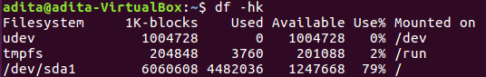
Particiones en un disco duro para Linux
En Linux los manejadores, que se encuentran en el directorio /dev, se usan para comunicarse con los dispositivos de su sistema como discos duros. Los discos duros SCSI se nombran con /dev/sda. Los discos duros IDE se nombran /dev/hda y las particiones son /dev/hda1, /dev/hda2, etc.
Partición primaria
/dev/sda1

Slide 45
Particiones en un disco duro para Linux
Durante la instalación del Sistema Operativo Linux para un servidor de la red empresarial, es recomendable realizar el particionamiento del disco duro de manera personalizada. Por lo general se crean dos particiones para Linux, una para ser usada como sistema de ficheros raíz y la otra como espacio de intercambio “swap”.
La partición swap, es un espacio de intercambio de ayuda a la memoria RAM a pasar datos temporalmente al disco duro. El tamaño de la partición swap depende de la RAM virtual que necesite, es decir por lo general se crea una partición swap del doble de espacio de su RAM física. A continuación se detalla el particionamiento del disco duro de 80 GB:
Nº | PARTICIÓN | TAMAÑO (MB) |  | OPCIONES | OBSERVACIONES
1 | / | 2000 | 3000 | Tamaño fijo
2 | /boot | 100 | 100 | Tamaño fijo
3 | /home | 500 | 2000 | Tamaño fijo | Almacena los buzones de las cuentas de correo de los usuarios.
4 | /tmp | 1000 | 750 | Tamaño fijo | Temporal.
5 | /usr | 8500 | 8000 | Tamaño fijo | Aloja todos los paquetes.
6 | /opt | 500 | 750 | Tamaño fijo
7 | swap | 512 | 800 | Tamaño fijo | Dos veces el tamaño de la memoria. 256x2=512 MB
8 | /var | 1 | 1 | Completar todo el tamaño permitido. | Guarda las cuentas de los usuarios, claves y el “squid” que permite la navegación de los usuarios.

Slide 46

Herramientas de Simulación de Sistemas Operativos
VirtualBox: https://www.virtualbox.org
Vmware: https://www.vmware.com
Microsoft Azure: https://azure.microsoft.com/

Slide 47

Trabajo autónomo 3: Instalación de Ubuntu Iniciando la instalación
La instalación del sistema operativo a través de los CD's o DVD, solo se necesita tener este medio de instalación e insertarlo en la unidad lectora de CD-ROM / DVD-ROM y seguir las instrucciones.
Ubuntu: https://ubuntu.com/download/desktop

Slide 48

Instalación de Ubuntu Configurando el idioma
Las versiones Linux basadas en Red Hat cuentan con un asistente gráfico llamado Anaconda.
Seleccione el idioma predeterminado que tendrá el sistema operativo como se muestra en la figura.
Como próximo paso presione el botón “Instalar Ubuntu”.

Slide 49

Instalación de Ubuntu Configurando el teclado
Seleccione el teclado como se muestra a continuación. Para el idioma Español existen diferentes distribuciones de teclado, las cuales varían por la ubicación de los signos de puntuación. Para conocer la distribución del teclado solo es necesario conocer la ubicación del carácter “@”, para la distribución español el “@” se encuentra en tecla “2”, para la distribución latinoamericana la “@” se encuentra en tecla “Q”.

Slide 50

Instalación de Ubuntu Configurando las particiones
Antes de comenzar la instalación, el asistente solicitará partición del disco duro en la cual se instalará el sistema operativo. Se muestran las siguientes opciones:
Borrar disco e instalar Ubuntu.- Borra todos sus programas, documentos, fotos, música y demás archivos en todos los sistemas operativos únicamente de la máquina virtual que está creando.
Más opciones.- Permite particionar el disco duro de forma manual.

Slide 51

Instalación de Ubuntu Configurando las particiones
Al seleccionar la opción más opciones, se mostrará la siguiente ventana, que es una herramienta para particionar el disco duro. Para crear una partición, presione el botón “Nueva tabla de particiones”.

Slide 52


Instalación de Ubuntu Configurando las particiones
Después se mostrará una ventana de diálogo en la cual deberá pulsar en “Continuar” para configurar las particiones, como se muestra en la segunda imagen.
Posteriormente presione el botón con el signo “+” que se encuentra en la esquina inferior izquierda.

Slide 53

Instalación de Ubuntu Configurando las particiones
A continuación se mostrará una ventana en donde se pueden cambiar las siguientes opciones:
Tamaño (MB).-Define el tamaño en Megabytes (MB) de la partición.
Tipo de la nueva partición.- Se presentan dos opciones: lógica o primaria. Las particiones lógicas se recomiendan para el directorio raíz y para la memoria de intercambio (swap).
Punto de montaje.- Define el sistema de archivos que se instalará en ésta partición.

Slide 54

Instalación de Ubuntu Configurando la zona horaria
En esta parte se recomienda seleccionar la ubicación en la cual se encuentra la computadora para configurar la zona horaria, esto con el fin de tener sincronizada y al tiempo la hora del equipo.

Slide 55

Instalación de Ubuntu Configurando la contraseña de administrador
Definir la contraseña de root con privilegios de administrador, se recomienda que esta contraseña contenga caracteres alfanuméricos.

Slide 56

Instalación de Ubuntu Bienvenido a Ubuntu
Finalmente, espere a que se realice la instalación de Ubuntu para poder hacer uso del sistema operativo.

Slide 57
Recomendaciones de estudio
Lee el material proporcionado por la profesora.
Participa en clase en la resolución de los ejercicios.
Asiste a las ayudantías de docencia.
Investiga, aprende, se parte de la clase.
“Leer y practicar es la mejor forma de aprender fundamentos teóricos”.
Autor: Ángel Collaguazo

